Slide 1


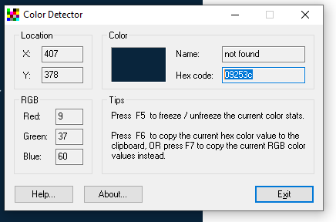
#FATECMonitor
FATECMonitor

